Slide 1
（11）組織・事業の一元化
①大阪府中小企業信用保証協会／大阪市信用保証協会
＜Why＞ | ＜Vision＞ | ＜What＞ | ＜Outcome＞
１．二重行政の指摘 ・全国で都道府県協会以外に市協会があるのは、大阪市のほか、横浜市、川崎市、名古屋市、岐阜市の５協会のみ ・約1.9万社が府協会と市協会を重複利用 ２．厳しい経営状況 ・協会の財務基盤力を示す、基本財産倍率が全国ワースト１、２ ＜基本財産倍率（2010年末）＞ ①府協会 41.0倍（ﾜｰｽﾄ２） ②市協会 55.5倍（ﾜｰｽﾄ１） ・府協会は1997年～2006年まで、市協会は2000年～2011年まで、それぞれ経営改善協会に指定 | ・両法人を統合（合併） ≪基本方針≫ ①統合方式は、市保証協会の府保証協会への吸収合併 ②統合後の経営ガバナンスは府保証協会主導 | ・府、市、両信用保証協会による信用保証協会合併協議会を設置し、具体策を検討した。 ①統合後のガバナンスのあり方 ②府市の財政負担 等 ・2014年５月 両協会が合併し、「大阪信用保証協会」として営業開始。 | ・府内中小企業の信用力の補完という責務を果たしつつ、審査、回収機能、経営基盤を強化。 ①代位弁済の抑制 保証部の機能を強化し、適正保証の推進、利用企業に対するモニタリングの強化を通じ代位弁済を抑制。 ②回収機能の強化 回収環境が厳しくなっている中、管理部の体制を強化し、早期及び効果的に回収。 ③経営基盤の強化 適正保証の推進、代位弁済の抑制、組織・人員の適正化、システム統合等コスト削減により経営基盤を強化。
＊経営改善協会とは
収支が悪化（基本財産の取崩し等）しており
経営の改善が必要な協会として国が指定。
経営改善計画を策定し国の指導監督を受ける。

Slide 2
信用保証協会の統合後の状況（平成26年5月統合）
１ 保証承諾額、代位弁済額・率の推移
 |  | 平成25年度(統合前) | 平成26年度(統合後) | 平成30年度 | 平成31年度 | 令和２年度 | 令和３年度
保証承諾額 |  | 6,819億円 | 6,916億円 | 8,157億円 | 9,091億円 | 32,387億円 | 8,903億円
保証債務残高 |  | 2兆9,084億円 | 2兆6,768億円 | 2兆2,126億円 | 2兆2,074億円 | ４兆0,611億円 | 4兆1,814億円
代位弁済 | 金額 | 757億円 | 665億円 | 367億円 | 366億円 | 250億円 | 243億円
 | 率 | 2.51% | 2.40% | 1.64% | 1.68% | 0.74% | 0.58%
職員数 |  | 443人 | 437人 | 406人 | 378人 | 378人 | 381人
２ 合併後の成果
【統合により目指したもの】 ◎間接部門の統合による合理化 ◎統合により生み出されるマンパワーを活用した経営支援機能の強化 ◎統合により強化される財務基盤を活用した新たな保証メニューの開発・提供
１）合理化
・職員数：目標５年間で▲30名程度に対し、▲40名弱の縮減（H25：443人 → H30：406人）
合併により市協会職員（約90名）を受け入れたことで、府協会単独時との比較ではマンパワーが増大
⇒ コロナ融資実施中の令和２年度は、協会内で審査部門の経験がある者を応援配置することで、対応。
・システム統合：府協会システム（ORBIT）へ一本化完了（H29）⇒ 運用経費削減
２）経営支援機能の強化
旧市協会事務所のあった大阪産業創造館10階を本店分室とし、「経営支援部」を拡充・移転。各種経営支援事業を実施
・創業フェア、ビジネスフェア（H27年度～）
・各種セミナー（事業承継、SDGs等）
・経営サポート事業（経営上課題を抱えた企業に専門家を派遣）（H27年度～）
※今年度は、ゼロゼロ保証を受けた事業者へプッシュ型支援を実施（DM送付・協会職員による企業訪問、収益改善策の提案等）
３）新たな保証メニューの提供
・金融機関連携型創業関連保証、SDGs推進保証 等

Slide 3
（11）組織・事業の一元化
②大阪府立公衆衛生研究所／大阪市立環境科学研究所
＜Why＞ | ＜Vision＞ | ＜What＞ | ＜Outcome＞
１．公衆衛生上の状況変化 ・グローバル化の進展とインバウンド急増による新興・再興感染症発生のリスクの増大、超高齢化社会・世帯人口の小規模化による食の変化など、パブリックヘルスの重要性が増し、地方衛生研究所のあり方が問われる。 ２．経営形態の見直し ・全国の地方衛生研究所が、事業費や職員数などの緊縮傾向にあるなか、単なる検査機関にとどまらない、自律的・発展的な運営が可能な経営形態の見直しが求められる。 ３．施設のあり方 ・特に府立公衆衛生研究所の老朽化が著しく、未耐震であることから、市立環境科学研究所も含めて施設のあり方が課題。 | １．府市研究所の統合 ・両研究所が持つ高いポテンシャルを活かし、選択と集中による新しい研究所を実現するため、府市の研究所を統合する。 ２．地方独立行政法人化 ・戦略的かつ自立的な運営が可能な、地方独立行政法人化を実現し、この分野の新しい社会ニーズに応える研究所をめざす。 ３．一元化施設の整備 ・研究所が果たすべき役割や機能を発揮するために担保すべき指揮命令系統や将来的な費用対効果を考慮し、一元化施設として整備する。 | ・両研究所、所管部局によるタスクフォースを設置し、外部有識者の助言を得ながら、新研究所のあり方を検討。 ・統合・地方独立行政法人化の手続き。 2013.３ 定款、評価委員会共同設置規約可決（府・市議会） 2016.３ 環境科学研究所廃止条例案等可決（市会） 2016.10 中期目標等可決（府・市議会） ・2017.４ 両研究所を統合・独法化し、地方独立行政法人大阪健康安全基盤研究所を設立。 ・2022.４ 第２期中期目標期間開始 ・2023.１ 一元化施設供用開始 | 「西日本の中核的な地方衛生研究所」として、健康危機事象への対応力強化等、住民の健康と生活の安全を守る体制を確保。

Slide 4
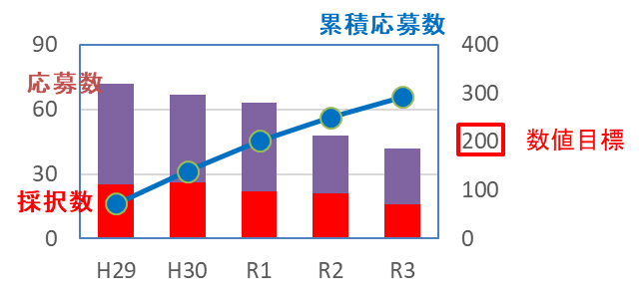
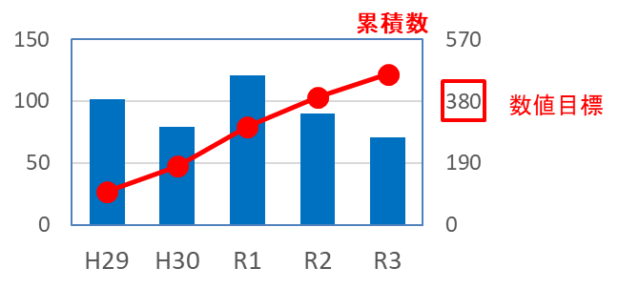
地方独立行政法人大阪健康安全基盤研究所
(1)中期目標に基づく主な取組み
①試験検査機能の充実
○検査対応
全所的な協力体制や検査機器の整備により、
大量の新型コロナウイルス検査に対応
○信頼性確保の体制整備
⇨ 精度管理室の設置
検査部門から独立した組織により試験検査の信頼性確保業務にあたる
②調査研究機能の充実〈優秀な人材のリクルート、人材育成も視野に〉
外部研究資金を積極的に獲得
＜競争的外部研究資金への応募・採択件数＞
＜論文、著書等による成果発表件数＞

Slide 5

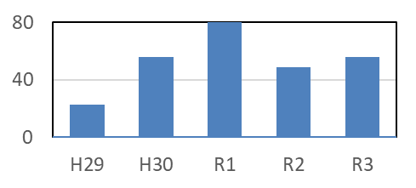
③機能強化の取組み
○健康危機管理課・疫学調査チーム（O-FEIT）の設置
    ※O-FEIT: Osaka-Field Epidemiologic Investigation Team
    ・健康危機管理課にて、健康危機管理に関わる情報収集、
    関係機関との連絡、報道対応の一元化
    ・実地疫学研修（国立感染症研究所）に研究員を派遣（2年間）
  ・対応実績：府内で発生する健康危機管理事例に先乗りして調査を実施
    ①薬剤耐性菌アウトブレイク
    ②新興・再興感染症危機事例（新型コロナ・麻しん）
    ③国際的大規模イベントによる感染症サーベイランスの強化
      行政・保健所・医療機関等と協力して強化サーベイランスの実施
      ・G20大阪サミット（令和元年6〜7月）
      ・東京オリンピック・パラリンピック（令和3年7〜9月）
      ・2025年大阪・関西万博に向けての準備
④情報発信
○広報活動の強化
・テレビ、新聞での情報発信強化のため、
報道機関連絡会を開催し、感染症の解説等を実施
（平成30年度～)
＜報道された件数＞

Slide 6
(2)取組み事例～G20大阪サミット対応
①感染症強化サーベイランスの実施
強化
強化
強化
感染症
発生動向調査
（全数・定点）
早期対応が
必要な疾患の
サーベイランス
医療機関
サーベイランス
救急搬送
サーベイランス
国立感染症研究所
大阪府医療対策課
大阪市感染症対策課
大阪健康安全基盤研究所
サミット
推進本部
G20大阪サミット感染症情報解析センター
強化
強化
強化
強化
警察官
サーベイランス
学校
サーベイランス
薬局
サーベイランス
メディア
サーベイランス
＜大阪の基幹感染症情報センターとして感染症予防対策に貢献＞
②G20大阪サミット関連施設食中毒対策事業の実施
・微生物課（天王寺センター)と細菌課（森ノ宮センター)が一体となり検査を実施
・遺伝子検査を用いることにより、従来法より迅速に細菌検査を実施

Slide 7


(２)取組み事例～新型コロナウイルス感染症対応
○O-FEIT活動
①保健所支援
派遣要請
保健所支援
＜大阪府＞
＜大安研＞
＜保健所（保健センター等）＞
積極的疫学調査
①情報収集（保健所、自治体保健センター等）
氏名、年齢、性別、住所、職業、基礎疾患、行動歴 等
②データ整理と解析（保健所 + O-FEIT）
③リスク評価（保健所 + O-FEIT）
感染症事象に対し、抑制・予防を目的とする活動
②行政への助言
＜大阪府＞
＜大安研＞
＜府内保健所＞
（中間報告書）
発生状況
（毎週）
健康危機事象収束に
向けた対策に関する助言
積極的疫学調査から
得られた情報
クラスターの事例レポート等
（発生原因・感染経路・対策）
＜大阪府新型コロナウイルス対策本部会議＞
＜専門家会議＞

Slide 8
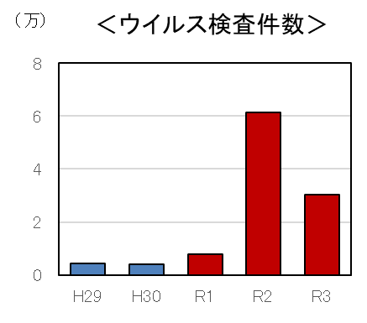
○検査・解析
①新型コロナウイルス検査（PCR検査）
・部・課を越えた応援体制を整備して検査を実施
全所的な協力体制（検査、受付等）
・各種検査機器を追加整備
（リアルタイムPCR、核酸抽出装置）
⇨ 令和２年度行政検査急増に対応
令和２年度のウイルス検査数：約6万件（平成29〜30年度の約14倍）
②変異株スクリーニング：森ノ宮センターにて一元的に対応（令和3年1月〜）
大安研で検査した全ての陽性検体について実施
③ゲノム（遺伝子情報）の解析：全所体制で解析を実施（令和3年夏〜）
⇨ 他機関の解析結果と合わせ、府内全域の流行動態を
行政機関（大阪府・大阪市・中核市）に還元
解析の目的
・ワクチン効果を左右するウイルス株の検出
・感染リンクの追跡、クラスター対策
・感染拡大対策の評価
ゲノム調査
＜ゲノム解析チーム＞
コロナ全ゲノム配列の確定
抗原性、病原性、感染力の変化について解析
府内情報
国内外情報
感染拡大に寄与する共通性
（集団性、重症例、渡航状況等）
国内外の変異株の情報収集
＜保健所＞
＜大阪府・大阪市＞
＜感染研＞

Slide 9
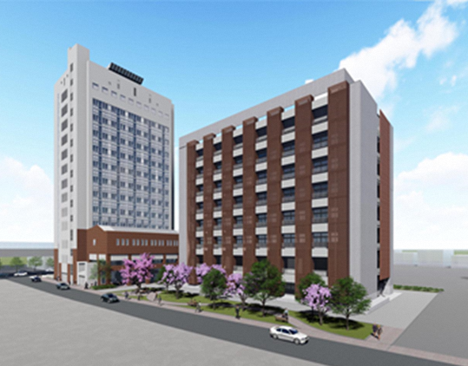
(３)施設の一元化に向けた取組み
○ ２つの拠点（森ノ宮センター、天王寺センター）に分散する施設を
一元化するため、一元化施設を整備 ＜令和５年１月～フルオープン＞
・施設整備
⇨ 森ノ宮センター北側の旧健康科学センタービルを改修（北館）するとともに
隣接地に新棟を建築（南館）し、整備
延床面積：約20,000㎡
構 造：既存棟：鉄骨鉄筋コンクリート（SRC）造
増 築 棟：プレキャスト・プレストレストコンクリート（PCa・PC）造
工 事 費：約110億円（概算）
・検査業務の統一化
・検査手数料の改定（統一化・令和4年4月1日より改定）
・法人予算の共通化（令和5年度より実施予定）

Slide 10
（11）組織・事業の一元化
③大阪府立産業技術研究所／大阪市立工業研究所
＜Why＞ | ＜Vision＞ | ＜What＞ | ＜Outcome＞
○得意とする支援対象分野や支援機能など、一定の役割分担の下で運営してきた両研究所において、効率的・効果的な財政運営や新たな顧客の開拓等の共通課題の解決、中小製造業を取り巻く環境変化や開発ニーズの多様化に応じた技術支援サービスの強化が求められている。 | ○両研究所の法人統合により、工業技術とものづくりを支える知と技術の支援拠点「スーパー公設試」をめざす。 ○法人統合に先行して、経営戦略の一体化と業務プロセスの共通化等を行う。 | ○統合に向けた協議、検討を行う外部有識者も含めた合同経営戦略会議を設置。（2012年11月） ○同会議の下に、統合に向けた諸課題（サービスの統一、機器の配置等）の解決策を検討する部会等を設置。 ○府、市、両研究所で構成するタスクフォースを設置し、「スーパー公設試」設立に向け、そのあり方について調査・検討。（2016年４月） ○新設合併に関する協議等の統合関連議案について、府市両議会で可決。（2016年10月） ○地方独立行政法人大阪産業技術研究所を設立。（2017年４月） | ・研究開発から製造まで、企業の開発ステージに応じた支援を一気通貫で提供。 2018年度 EMC技術開発支援センター（電波暗室）開設 2021年度 ３D造形イノベーションセンター開設 先進電子材料評価センター（５Gセンター）開設 ・大阪産業の更なる飛躍に向け、大阪発のイノベーションを創出 ⇒NEDO全固体電池プロジェクト参画等

Slide 11
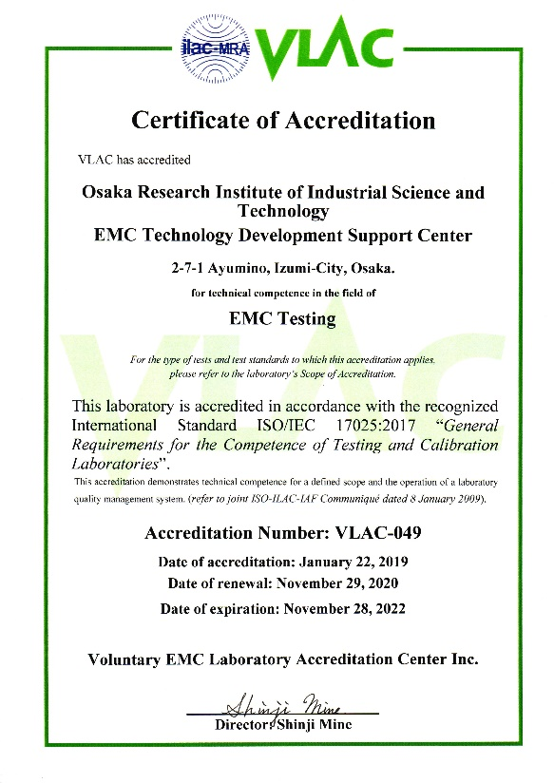
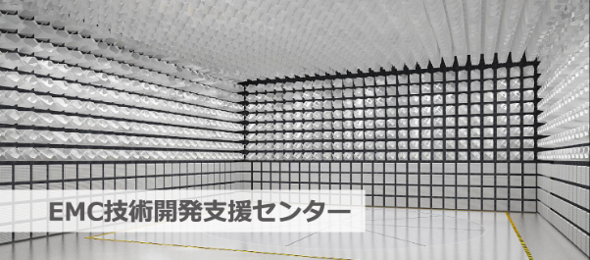

国際基準対応の推進
◆ EMC技術開発支援センターの開設
・ 新電波暗室については国際認定を取得し、国際規格に対応した製品づくりを推進。
・ 約7億4千4百万円を投資し、和泉センターに電波暗室を新設
・ 平成30年4月より運用開始
10m法対応は関西公設試で唯一
2017年度比
181%
2017年度比
189%
旧施設
旧施設

Slide 12
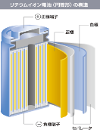
技術力の結集による成長分野の研究開発
◆ NEDO・革新的電池開発プロジェクト（H30~R4）
空飛ぶクルマ
有人飛行試験（2020.8.25豊田市）
ノートパソコン
ウエアラブル
機器
高さ 1.5 m
電子機器の
イノベーションをクルマに展開
機体の四隅に8枚のプロペラ
高度2メートル
時速4キロで進行
Li電池を搭載、数分
全長 4 m
幅 3.5 m
スマートホン
IoTデバイス
電気自動車
Li電池では航続距離が不足
空飛ぶクルマの目標：時速100キロ、20から30分の航続時間
航続距離の向上が必須：革新型(全固体)電池の開発・実用化
＊「空の移動革命」（新しいサービスや産業の創出）
【電化社会の実現⇨カーボンニュートラルの実現への寄与】
㊉正極端子
㊉正極端子
正極
負極
正極
負極
融合研究の発展
電池の進化
電極複合体シート(正・負極)の開発
[電子材料研究部(森之宮)]
固体電解質シート(セパレータ)の開発
[応用材料化学＋電子・機械システム研究部(和泉)]
㊀負極端子
セパレータ(液体)
㊀負極端子
セパレータ(固体)
正・負極およびセパレータのシート化
（固体材料が扱いやすくなる）
⇨全固体電池生産プロセスへの寄与
リチウムイオン(Li) 電池
全固体電池
全固体電池 vs Li電池
・安全（液体がない。膨らまない）
・温度変化にも真空にも強い
・エネルギー密度：3倍（3倍の電気が溜めれる）
・充電時間：1/3（10分）
・軽量、小型化：1/3 （電圧が1.5倍以上にできる）
・コスト：1/3
電気自動車用蓄電池開発プロジェクトへの参画（公設試唯一）
新エネルギー・産業技術総合開発機構（NEDO）
事業総額100億円(2018FY-2022FY)
「産学の英知を結集して、日本が世界に先駆けて全固体電池の実用化・量産化する共通のアーキテクチャーを構築するプロジェクト」に参画する意義は、充電インフラや資源リサイクルなども考慮した大阪府が目指すカーボンニュートラル実現の絵姿に通じる。

Slide 13

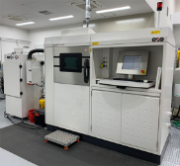
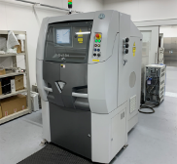
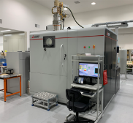
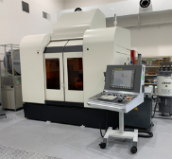
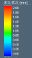
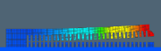

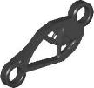

技術力の結集による成長分野の研究開発
◆ 3D造形技術イノベーションセンターを開設
・ 金属AMの高度な研究、試験評価をワンストップで実施できる国内トップクラスの拠点として、令和3年4月に開設
①金属粉末積層造形装置
②微粉末積層造形装置
③電子ビーム積層造形装置
④パウダーデポジション方式
⑤金属AM変形予測シミュレーション
⑥トポロジー最適化ソフト
材料
設計
解析
造形
評価
用途
走査速度
走査ピッチ
加工液
液面
積層厚さ
工具電極
工作物
造形用粉末
最適設計ツール
CAE（熱流体・構造）
積層造形
構造評価
（例）放電加工用電極
金属3D造形の各プロセスにおける様々な技術課題を解決
一気通貫型の研究開発・技術支援が可能

Slide 14
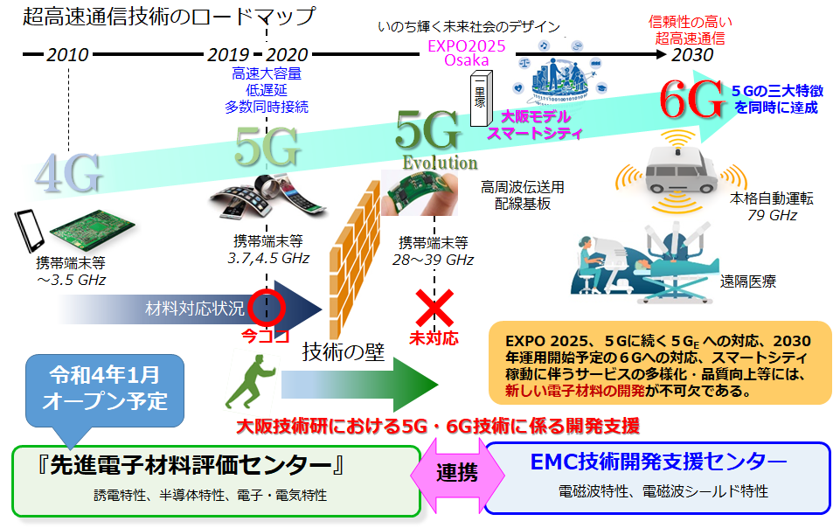
技術力の結集による成長分野の研究開発
◆ 先進電子材料評価センター(通称：5Gセンター)の開設
・ 5G,6Gに関する開発を素材から製品評価まで一貫して支援する体制を構築
令和4年1月
オープン！
公設試唯一の装置含む

Slide 15
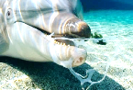
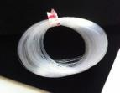





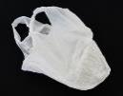
技術力の結集による成長分野の研究開発
◆ 「NEDOムーンショット型研究開発事業」研究開発プロジェクト（R2~）
・ ムーンショット目標4「2050年までに、地球環境再生に向けた持続可能な資源循環を実現」の達成を目指す研究開発プロジェクトに採択
「光スイッチ型海洋分解性の可食プラスチックの開発研究」
光スイッチ海洋分解システム
軟化・可食化
高性能繊維
水中で紫外光
ゴミ
高性能ﾌｨﾙﾑ
①ON型光スイッチにより海洋分解性を与える（海面浮遊型）
②OFF型光スイッチにより海中分解性を与える（海中沈降型）
③ON/OFF具有型が長期的な浮沈の繰り返しに対応
合繊
ﾏｲｸﾛﾌｧｲﾊﾞ
買い物袋など
イタコン酸/生分解性プラ/
光触媒の組み合わせで達成
軟化するため、捕食しても鋭利にならず、消化分解するため安全に消化管から排出
【参画機関】北陸先端科学技術大学院大学、神戸大学、名古屋大学、鹿児島大学、
東京理科大学、東京農工大学、産業技術総合研究所、
大阪産業技術研究所
【事業期間】最大10年 ※総事業予算15億2,155万円

Slide 16
（11）組織・事業の一元化
④府立消防学校／市立消防学校
＜Why＞ | ＜Vision＞ | ＜What＞ | ＜Outcome＞
○府市それぞれに消防学校を設置しており、より効率的かつ効果的に教育訓練を充実強化させることが必要。 | ○府・市消防学校の一体的運用。 | ○府・市消防学校を機能分化し、教育訓練を充実強化。（2014年４月） | ○府・市消防学校の施設特性を活かした教育訓練の実施。 ・初任教育を府立消防学校に一元化・充実。 ・市消防学校は「高度専門教育訓練センター」として府内の救急救命士養成課程を一元化するほか、現任消防職員の能力の高度化・専門化を促進。 ・教育訓練の統一実施による府内消防本部間の連携強化、一体感の醸成。

Slide 17
（11）組織・事業の一元化
⑤府営住宅／市営住宅
＜Why＞ | ＜Vision＞ | ＜What＞ | ＜Outcome＞
○同一地域（市）に、同じ法制度に基づく公営住宅等が、異なった事業主体で管理・運営されている。 ○まちづくりへの活用やセーフティネットの役割を担うべき市が、府営住宅については政策決定に関与できていない。 | ○公営住宅等に関する政策決定は住民生活を身近で支える基礎自治体が担うことが望ましいこと、まちづくりや効率性の観点から管理・運営の一元化が望ましいことから、大阪市内の府営住宅を大阪市に移管 | ○公営住宅タスクフォースを設置し、移管条件や府市で異なる管理制度の取扱等を検討のうえ決定（2014年９月） ※ 移管スキーム ・土地建物は無償譲渡、現状有姿。起債償還は市負担 ・市内全ての府営住宅を移管 （なお、建替等事業中の住宅は事業完了後に移管） ・移管後の管理制度は、市の制度に基づいて実施 ○大阪市営住宅条例の一部を改正する条例案について市会で可決（2014年12月） ○大阪市内の府営住宅を2015年８月以降、順次大阪市へ移管 2015年８月 10,116戸移管 2016年４月 1,239戸移管 2017年４月 524戸移管 2018年４月 432戸移管 | ○管理（募集・窓口等）の一元化による府民・市民に分かりやすいサービスの提供。 ○より身近な地域ニーズに対応したまちづくり施策の展開。 ○隣接・近接団地における一体的建替による事業の効率化・円滑化。

Slide 18
（11）組織・事業の一元化
⑥府立特別支援学校／市立特別支援学校
＜Why＞ | ＜Vision＞ | ＜What＞ | ＜Outcome＞
○知的障がい支援学校の在籍児童生徒の増加と卒業後の社会的自立に向けた就労への対応。 | ・特別支援学校は府に設置義務があることから府へ移管。 | ・特別支援学校（12校）を府へ移管。（2016年４月） | ・府立支援学校において、教育目標の統一や施策の一体的実施により、大阪の特別支援教育を充実。

Slide 19
（11）組織・事業の一元化
⑦大阪急性期・総合医療センター／市立住吉市民病院
＜Why＞ | ＜Vision＞ | ＜What＞ | ＜Outcome＞
・住吉市民病院について、 老朽化や施設の構造上の制約と狭隘化などにより建替が必要。その際、市南部地域では小児・周産期医療が不足しており、同医療の維持・確保、充実強化が求められる。 ・近隣の大阪急性期・総合医療センターにおいても、小児・周産期医療を提供しており、ともに地域周産期母子医療センターに位置づけられている。 | ・住吉市民病院の小児・周産期医療の機能を大阪急性期・総合医療センターに統合。 ・将来の府立病院機構、市民病院機構の経営統合をめざす。 | ・大阪急性期・総合医療センター内に大阪府市共同住吉母子医療センターの整備。（2018年４月供用開始） | ・24時間365日の小児救急医療のさらなる充実、最重症・合併症妊産婦等のハイリスク分娩への対応強化などの医療機能の強化。

Slide 20
（11）組織・事業の一元化
⑧大阪府立大学／大阪市立大学（その１）
＜Why＞ | ＜Vision＞ | ＜What＞ | ＜Outcome＞
・府立大学と市立大学で、それぞれ100億円を超える運営費交付金を投じているなか、優秀な人材の育成と研究成果の還元を通じた、大阪の成長へのさらなる寄与が求められている。 ・また、各種大学ランキングでは一定のポジションを確保しているものの、さらなる飛躍が必要。 ＜両大学の改革実績＞ ①府立大学 ・2005年度に３大学統合と独法化を実現。ガバナンス改革も実施。2012年度から学域制に移行。 ②市立大学 ・2006年度に独法化を実現し、ガバナンス強化や学生サービス向上の実現。 | ○両大学を運営する公立大学法人の統合を行い、その後に大学統合を進める。 | ○2012年５月に外部有識者による「新大学構想会議」を府市で共同設置し、2013年１月に「新大学構想＜提言＞」を提出。 ○2013年９月に府市で「新大学ビジョン」を策定、10月には府市及び両大学で「新大学案（平成25年10月版）」を策定。 ○両大学が「『新・公立大学』大阪モデル（基本構想）」をとりまとめ。（2015年２月） ○副首都推進本部の下に、「新大学設計４者タスクフォース」を設置し、検討を進める。（2016年４月～） ○新設合併に係る協議事項等の法人統合関連議案を可決。（2017年11月府議会、2018年２月市会） | ○大学の「教育」・「研究」・「地域貢献」の基本３機能の一層の維持・向上を図るとともに、これらに加えて、「都市シンクタンク」・「技術インキュベーション」の２つの機能を強化・充実し、従来の“公立大学“の枠を超えたスケールで大阪に貢献する。

Slide 21
（11）組織・事業の一元化
⑧大阪府立大学／大阪市立大学（その２）
＜Why＞ | ＜Vision＞ | ＜What＞ | ＜Outcome＞
 |  | ○大阪府議会・大阪市会において公立大学法人大阪第１期中期目標議案の可決。（府市：2018年12月） ○府立大学・市立大学の法人統合により「公立大学法人大阪」が発足。（2019年４月） ○府市及び法人の３者による「新大学基本構想」を策定。（2020年１月） ○大阪府議会・大阪市会において新大学を令和４年度に設置する旨を記載した公立大学法人大阪第１期中期目標変更議案の可決。（府：2020年３月、市：2020年２月） ○法人から文部科学省に新大学設置認可申請。（2020年10月） ○文部科学省より「大阪公立大学」設置認可。（2021年８月） ○大阪府議会・大阪市会において大学統合関連議案（定款変更、中期目標変更及び料金上限変更）の可決。（府：2021年10月、市：2021年９月） ○大阪公立大学開学。(2022年４月)

Slide 22
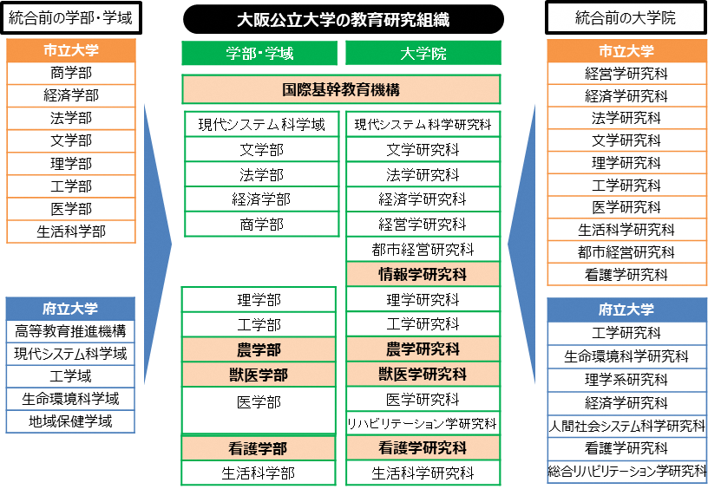
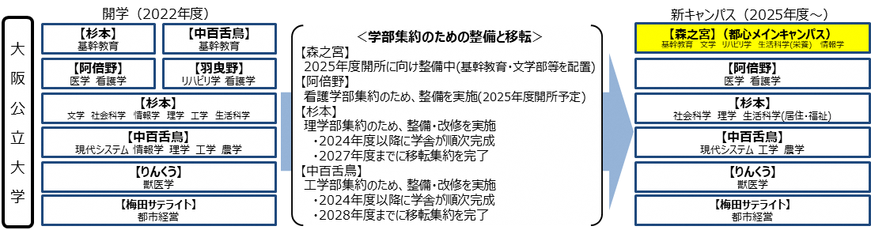
大阪公立大学について
１．大阪公立大学がめざすもの
2. 教育研究組織
大阪の発展を牽引する「知の拠点」をめざして
新大学では、両大学の同種の分野を集約することを基本とした上で、農学部・研究科、獣医学部・研究科、看護学部・研究科を独立、新たに情報学研究科を設置 （１学域 11学部 15研究科）
(1)２つの新機能と４つの戦略領域
➣ 新たに、「都市シンクタンク」機能及び「技術インキュベーション」機能の２つを
備え、大阪の都市課題の解決や産業力強化など、大阪の発展に貢献する
ことをめざす。
◆都市シンクタンク機能・・・高度化・複雑化する様々な都市課題に対し、これまでの研究で培われた高度な知見を活かしつつ、パブリックデータの分析や産官学のネットワークなどを活用し、府市等と密接に連携しながら大阪の都市課題解決に貢献する。
◆技術インキュベーション機能・・・様々な分野の強みを持ち寄り、企業連携を進め、新たな研究に取り組むことにより、大阪産業の競争力強化に貢献する。
➣ 特に、 「スマートシティ」 「パブリックヘルス／スマートエイジング」 「バイオエンジ
ニアリング」 「データマネジメント」 といった、両大学の強みである４つの戦略領
域について、重点的に取り組んでいく。
(2)３つの基本機能のさらなる強化
➣ これまで培ってきた両大学の歴史と伝統を活かし、理系・文系・医療系の幅
広い学問体系を擁する総合大学として、国際化やダイバーシティにも積極的
に取り組み、本来の使命である「教育」「研究」「社会貢献」をさらに充実させる。
(3) 国際力の強化
➣ 高度な研究力を基盤とした国際競争力の強化をめざす取組を展開する。
・ 2022年4月に開学 (2022年度入学者4,397人（学部・学科2,917人、大学院1,480人）
・ 学生数約16,000人 学部学生入学定員数で国公立大学全国第3位
3. 森之宮新キャンパスの整備
2025年度を目途に森之宮１期キャンパスを整備。キャンパスの集約化を順次、進める。

Slide 23
（11）組織・事業の一元化
⑨大阪産業振興機構／大阪市都市型産業振興センター
＜Why＞ | ＜Vision＞ | ＜What＞ | ＜Outcome＞
○両法人は府市それぞれと密接に連携しながら、支援領域など一定のすみ分けの下で中小企業支援事業を実施してきた。 ○両法人各々の特徴を活かし、強みを束ねることで、より効果的な中小企業支援サービスを提供できる可能性がある。 | ○中小企業支援において、それぞれの強みを活かした相乗効果が発揮できるよう、両法人を統合。 ○施設については、新法人の役割、利用者ニーズ等を見極めたうえで中核拠点の一本化も含め最適化を図る。 | ○統合に向けた協議・検討を行う中小企業経営者も含めた「連携推進会議」を設置。（2013年６月） ○経営戦略・目標の共有による効果的な中小企業支援事業の一環として、統合に先行し、共同事業を実施。（消費者モニターイベント、商談会を共催） ○両法人が合併し、公益財団法人大阪産業局を設立。（2019年４月） ○大阪産業創造館に、よろず支援拠点等マイドームおおさかの相談機能を集約。（2019年５月） ○産業局の裁量を高め企業ニーズに応じた機動的な事業実施のための府市交付金を創設。（2021年４月） | ○両法人の既存事業に加え、国際化、事業承継、創業・ベンチャー支援を3本柱とし、府内の様々な支援機関との連携を図りながら、オール大阪で中小企業支援機能・体制を強化。

Slide 24
公益財団法人 大阪産業局
(１) 中小企業支援機能・体制の強化に関する主な取組み
①中小企業支援機能の充実
○中小企業支援サービスの一元化
産業創造館に相談機能（「よろず支援拠点」「経営相談室」）を集約
⇒ ワンストップ化による利便性向上
○企業データベースの充実
両法人のサービス利用企業のデータベースを一元化
⇒ 産業局の多様な支援事業につなぎ企業課題を解決、情報発信強化
○支援機関連携（伴走型個社支援の強化）
⇒ 商工会・商工会議所等との連携により、地域特性に応じた中小企業の課題を解決
⇒ 府内信用金庫を「産業局アンバサダー」に任命、支援サービスを信金取引先に案内する
などプロモーション強化

Slide 25
②大阪府・大阪市交付金事業による支援機能強化
○産業局交付金制度の創設
⇒ 産業局の裁量を高め企業ニーズに応じた機動的な事業展開・事業間連携の促進による
支援効果向上 （令和3年度～）
令和2年度（名称は府市予算事業名で記載）
令和3年度以降
大阪府 | 国際ビジネス関係 | 国際ビジネス支援関連事業
 |  | 海外事務所等運営費 (負・補)
 |  | 有望市場販路開拓促進事業費 (負)
 | ものづくり支援関係 | ものづくり支援関連事業
 |  | MOBIO推進事業費 (直)
 |  | 金属系新素材試作センター運営事業 (補)
 |  | 知財活動支援事業費 (直)
 |  | ものづくりイノベーション等推進事業 (直)
 |  | ものづくり企業販路開拓支援事業費 (補)
 |  | ものづくり企業自社商品開発促進事業費 (直)
 | スタートアップ関係 | スタートアップ支援関連事業
 |  | 大阪グローイングアップ事業費 (委)
 |  | 成長志向創業者支援事業費 (直)
 |  | クリエイティブ産業振興事業費 (直)
大阪市 | 大阪産業創造館における中小企業支援事業 (交) | 大阪産業創造館における中小企業支援事業 (交)
 | 産業振興・中小企業支援施策の企画サポート事業 (委) | 産業振興・中小企業支援施策の企画サポート事業 (委)
 | イノベーション人材の育成・流動化促進事業 (委) | イノベーション人材の育成・流動化促進事業 (委)
 | 大阪トップランナー育成事業 (委) | 大阪トップランナー育成事業 (委)
 | クリエイティブ産業創出・育成支援事業 (委) | クリエイティブ産業創出・育成支援事業 (委)
 | IoT・RT関連ビジネス創出事業 (委) | IoT・RT関連ビジネス創出事業 (委)
 | グローバルイノベーション創出支援事業 (委) | グローバルイノベーション創出支援事業 (委)
 | OIHシードアクセラレーションプログラム (委) | OIHシードアクセラレーションプログラム (委)
 | ソフト産業プラザ事業 (委) | ソフト産業プラザ事業 (委)
大阪府中小企業支援交付金
【総額2.3億円(R4)】（R3：2.2億円）
交付金 | 国際ビジネス支援事業
 | ものづくり支援事業
 | スタートアップ支援事業
 | その他（DX推進）
大阪市産業局事業交付金
【総額8.6億円(R4)】（R3：8.2億円）
交付金 | 中小企業経営基盤強化・創業 ・イノベーション創出等支援事業 ※複数の委託事業を交付金に一元化
※左表中、(委)は委託料、(補)は補助金、(負)は負担金を指し、
(直)は直接執行事業として産業局の関与がなかった事業を指す。

Slide 26
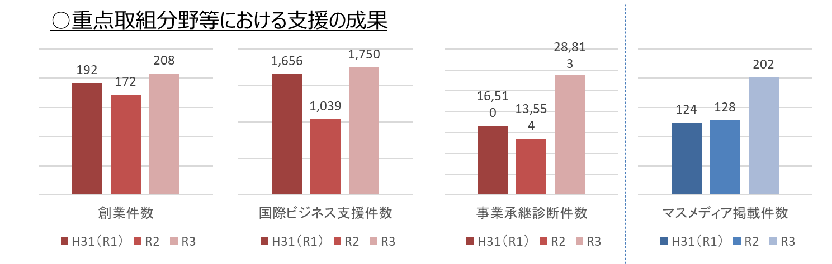
(2)活動成果
○大阪産業局を利用した企業の成果
（府内企業調査値との比較）
 | H31（R1） | R2 | R3
売上の改善 | 府内企業調査値に プラス37 | 府内企業調査値に プラス20 | 府内企業調査値に プラス23
営業利益の改善 | 府内企業調査値に プラス32 | 府内企業調査値に プラス16 | 府内企業調査値に プラス17
雇用者数の改善 | 府内企業調査値に プラス17 | 府内企業調査値に プラス20 | 府内企業調査値に プラス16
＊当該年度に大阪産業局の支援事業を利用した企業へのアンケート調査に基づく。
＊各値は、売上・営業利益・雇用者数の改善状況を表す。

Slide 27
（11）組織・事業の一元化
⑩府営港湾／市営港湾
＜Why＞ | ＜Vision＞ | ＜What＞ | ＜Outcome＞
○港湾の国際競争力強化、利用者ニーズに合ったより使いやすい港への改革が求められている。 | ○大阪湾諸港の港湾管理の一元化。 ○第1ステップとして府市の港湾管理の一元化（大阪港・堺泉北港・阪南港）をめざす。 | ○「新港務局」制度の検討。 →法改正が必要 ○現行法制度で可能な手法として、「行政委員会」の共同設置を選択し、具体的な制度設計を実施。 ○「行政委員会」、「内部組織の共同設置」、「連携協約」等関連議案のうち、「連携協約」について府市両議会で可決。（2016年10月。他は2017年3月取下げ） ○「大阪府及び大阪市の港湾及び海岸の管理に係る連携協約」を締結（2016年12月）、府市で「大阪港湾連携会議」を設置。（2017年8月～）（大阪港湾局の設置を機に廃止） ○「大阪港湾局の共同設置」議案を提案し可決。（2019年12月） ○大阪港湾局の設置。（2020年10月） ○大阪港湾局が取り組む業務の方向性について、利用者・府民・市民にわかりやすく示すため、「大阪“みなと”ビジョン」を策定（2020年11月）、国における「2050年 カーボンニュートラル」の実現に向けた動きを踏まえ、「カーボンニュートラルポート」形成（大阪港・堺泉北港・阪南港）への取組などを反映した改訂版を作成。（2022年6月） ○大阪湾諸港の港湾管理一元化をめざし、神戸市・兵庫県を含む４港湾管理者での合意形成に向け、協議を継続。 | 港湾管理の一元化により、一体となった港湾計画を策定し、適切な施設配置や重点投資が可能となり、一元的な管理による物流の効率化、利便性の向上が図られる。 「大阪“みなと”ビジョン」に沿った府市連携の取組みを実施。 ・大阪港・府営港湾の利用促進を目的としたポートセールスの実施。 ・大阪港・堺泉北港に就航するフェリー等の利用促進を目的とした大阪みなとフェリー振興事業（大阪湾クルーズ）等を実施。 ・大阪・関西万博を契機とした海上交通の実現に向けた社会実験等の実施。 ・CNP（カーボンニュートラルポート）形成計画の策定。 ・府市職員合同での災害時の訓練及び研修等の実施。

Slide 28
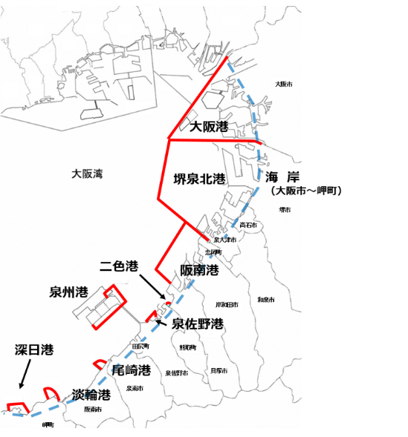
大阪“みなと”ビジョン
2022年(令和4年)改訂版 【概要版】
２ 具体的な取組み
近年の日本の港湾は、中国や韓国の港湾をはじめ東アジア諸港の台頭により大きくその地位がゆらぎ、国際競争力が低下しています。とりわけ阪神港をはじめとする大阪湾諸港の地位の低下は、関西の経済・産業の成長に影響を及ぼすことが危惧されています。
大阪・関西は、世界的な地域間競争に勝ち抜くため、西日本のゲートウェイとしての機能強化を図り、国土構造の東西二極化の一極として日本の成長を牽引していく必要があり、大阪港は神戸港とともに阪神港として、国策である国際コンテナ戦略港湾の取組みを推進してきました。加えて、いわば、車の両輪として、大阪湾の中で同じ背後圏を共有する港湾として、大阪湾の中で縦割りにせず、広域的な視点から港湾管理の一元化をめざす必要があり、その第一ステップとして、令和２年10月１日に、府市において「大阪港湾局」を共同設置しました。
大阪“みなと”として大阪港と府営港湾を一元管理する「大阪港湾局」が取組む業務の方向性について、利用者をはじめ府民・市民の方にわかりやすくお示しするため、大阪“みなと”ビジョンを令和２年11月に策定し、取組を進めているところです。今般、国における「2050年 カーボンニュートラル」の実現に向けた動きを踏まえ、「カーボンニュートラルポート」形成（大阪港・堺泉北港・阪南港）への取組などを反映した改訂版を作成します。
⑴ モノの交流を増やす（港湾物流）
国際コンテナ戦略港湾（阪神港）の取組み
目標
2020年代後半
外貿コンテナ取扱量（大阪“みなと”）
4,050万トン（277万TEU）
■貨物を集める「集貨」
■新たな貨物を産み出す「創貨」
■港湾施設の機能強化など「競争力強化」
物流拠点としての更なる機能強化
【戦略的なポートセールスの展開】
■奈良・三重方面等における共同集貨活動
■府市の顧客情報の共有・共同集貨活動での需要把握
■大阪港、府営港湾の両港利用に対する集貨インセンティブ
の実施、各港の強みを活かした戦略的な集貨・
創貨策の推進
■阪神国際港湾㈱や大阪港埠頭㈱、堺泉北埠頭㈱と連携
したポートセールスの実施
【大阪港のコンテナ物流機能等の機能強化】
■大阪港主航路の増深・拡幅
■高規格コンテナターミナル整備推進（夢洲）
■道路、橋梁の拡幅、鉄道及びコンテナ車整理場等の整備
１ コンセプト
【堺泉北港の内航RORO等の機能強化】
■堺泉北港の埠頭再編（ターミナル整備、ヤード拡充
等）による外貿コンテナと内航ＲＯＲＯ等の機能強化
（助松・汐見沖埠頭）
大阪港湾局では、大阪港と府営港湾の強みを生かし、弱みを補完のうえ、全体で機能分担や最適配置を図り、大阪港及び府営港湾をヒト・モノ・コトがより一層交流する拠点として発展させ、安全・安心で良好な港湾環境のもと、背後圏にまで賑わいを図り、関西経済の発展の一翼を担うことをめざします。
【中古車輸出拠点の機能強化】
■堺泉北港への中古自動車の集貨促進
■夕凪2号岸壁の整備
【コンテナターミナルの効率化・生産性向上】
■ CONPAS（新・港湾情報システム）の導入
■ AI等を活用したターミナルの効率化・最適化
■ コンテナラウンドユース（空コンテナ輸送を削減する仕組み）
～ヒト・モノ・コトの交流拠点 『大阪“みなと”』～
【大阪湾のエネルギー拠点としての機能維持・強化】
■原油やLNGなどの安定供給するための機能維持・拡大
モ ノ の交流
【港湾物流】
（コンテナ・中古車など）
⑵ ヒトの交流により賑わう（クルーズ・まちづくり）
大 阪 ・ 関 西 の
経 済・産 業 活 動
の 発 展
オール大阪でのクルーズ客船誘致
海上交通による交流機能の充実
相乗効果
■「お断りゼロ」の実現
■天保山岸壁の具体的取組み
・22万トン級対応（R4年度供用開始予定）
・客船ターミナル整備（R6年供用開始予定）
■寄港地観光メニューの充実
■国際観光拠点の形成をめざす夢洲と、関西国際空港等を
つなぐ海上交通ネットワークの形成
ヒ ト の交流
【クルーズ・まちづくり】
（「お断りゼロ」など）
コ ト の交流
【システム】
（組織統合・効率化）
みなと・海岸のにぎわい創出
■沿岸市町のまちづくりと併せた、賑わい・憩いの創出に協力
防災【安全・安心】・環境【良好な港湾環境】
≪大阪港湾局が進める主な取組み≫
大阪港と府営港湾での各港の特性を
活かした集貨・創貨の推進
府市共同セミナー等ポートセールス
の充実強化
大阪港と府営港湾で更なるクルーズ
船の誘致（お断りゼロ）の実現
環境にやさしい（カーボンニュートラルポートの形成など）港づくり
夢洲を中心とした海上交通の更なる
充実
港湾利用者の許認可申請窓口の共通
化など、利用者サービスの向上
被災時におけるオール大阪での復旧
対応など、防災機能の強化
など
⑶ 安全で安心な大阪“みなと”（防災）
大阪港湾局の所管区域
総合的な防災対策
計画的な維持管理の推進
■南海トラフ巨大地震に対する堤防等の耐震・液状化対策
の実施
■過去最大規模の台風を想定した埋立地における浸水
対策の実施
■高潮タイムラインの策定など沿岸市町での対策の推進
■技術や情報の共有、機能や安全性の把握による「予防保全型」の維持管理の実施
⑷ クリーンでグリーンな大阪“みなと”（環境）
脱炭素化の取組み
美しく親しみやすい大阪湾の再生
■大阪“みなと”におけるカーボンニュートラルポートの形成
■親水空間や水辺空間の整備・保全の推進
■地域住民などが参画した美しい港湾・海岸づくり
の推進
海洋環境保護の取組み
■海洋・港湾環境プログラム（グリーンアウォード）に基づく
認証船舶の利用促進
⑸ 一元化によるコトの効率化（システム）
利用者サービスの向上
防災機能の強化（ＢＣＰを改善・改良）
■継続更新申請の受付窓口の拡大
■上屋、荷さばき地の空き状況など府市港湾全体の情報
提供
■府市一体となった危機管理体制の確立
■被災時における復旧に関する活動計画の策定
■早期復旧が困難な場合に岸壁等施設利用の相互補完
物流機能の強化
■事業戦略課の新設（R3.4～）

Slide 29
（11）組織・事業の一元化
⑪府立高校／市立高校
＜Why＞ | ＜Vision＞ | ＜What＞ | ＜Outcome＞
○2015年度以降の府内公立中学校卒業者数の減少（見込）や公私立高校を取り巻く状況、通学区域設定の見直し等を踏まえた府立・市立を含めた公立高校全体のあり方の検討 | ○基礎自治体である大阪市は小・中学校に特化し、人材や予算を集中させるとともに、市立高校を大阪府に移管し、府が一体的に運営することで、それぞれが培ってきた特色やノウハウを合わせて、より時代に応じた多様で魅力ある高校教育をめざす | ○新たな大都市制度実施時期に合わせて、市立高校を府へ移管することを決定（2014年府市統合本部会議） ○大都市制度にはかかわらず、市立高校を府に移管することに府市が合意。（2019年7月） ○大阪市立の高等学校等の府への移管時期等を盛り込んだ「大阪市立の高等学校等移管計画（案）」（以下、「移管計画」）を策定（2020年府・市教育委員会会議、大阪府・市戦略本部会議） ○大阪市立学校設置条例改正案が大阪市議会、大阪府立学校条例改正案が大阪府議会で議決（2020年12月） ○移管計画を決定（2021年府・市の教育委員会会議で議決） | ○2022年４月に大阪市立高校22校・中学校２校を大阪府へ移管

Slide 30
（11）組織・事業の一元化
⑫大阪観光局の設置
＜Why＞ | ＜Vision＞ | ＜What＞ | ＜Outcome＞
○観光振興策は主に行政主導の企画立案。 ○府内の観光拠点は大阪市内が多いが、府・市それぞれが類似の観光施策を展開していた。 | ○大阪府市の観光に関する戦略の一本化。 ○オール大阪（大阪府・市・経済界）で観光プロモーション推進体制を構築。民間の経験・ノウハウを活かした施策実施体制を整備。 | ○府市共通の戦略として「大阪の観光戦略」を策定。（2012） ※都市魅力創造戦略に統合（2016） ○「大阪観光局」を府・市・経済界で設置。（2013年４月）（府市分担金 府2.5億円、市2.5億円） ○ 2016年４月、日本版DMO候補法人として登録。 ※ 2017年11月、日本版DMO法人として登録 ※ 日本版DMO：観光地域づくりのかじ取り役。登録により、国交付金をはじめとする支援の対象となる。 ○観光局の主な取組み。 ・戦略的マーケティング ・プロモーション活動の推進 ・MICE誘致の強化 ・ブランディングの推進 | ○来阪外国人旅行者は順調に伸びていたが、コロナ禍により大幅に減少した。 ➣実績 ①来阪外国人旅行者数： 1,231万人（2019年実績、以降調査無し） ②外国人延べ宿泊者数： 32万人（2021年実績） ③延べ宿泊者数： 1,786万人（2021年実績） ④国際会議開催件数： 23件（2020年実績） ⑤MICE外国人参加者数： 632人（2020年実績）

Slide 31

大阪観光局・取組みの方向性
2030年までの到達目標
世界が憧れる「住んで良し、働いて良し、学んで良し、訪れて良し」の
世界最高水準、アジアNo.1の国際観光文化都市へ
「国際観光文化都市」のイメージ
多様で洗練された食事、文化芸術、スポーツ、レジャー、イベント等が楽しめる都市
災害に強く、復活力と対応力のある都市
身の危険や感染症リスクが低く、安心・安全な都市
MICEが多数開催され、人・物・情報が集まり、イノベーションとビジネスが生まれる都市
緑・花・水辺など美しい景観に囲まれ、快適で癒しのある都市
ゼロカーボンなど、環境意識の高い都市
どんな人も受け入れ、共存共栄する都市
事業展開における３つのコンセプト
24時間観光都市
Anytime
関西・日本観光のハブAnywhere
多様性あふれる街
Anybody
万博・IRを見据えた活動目標
① 日本観光の「ショーケース」
日本の「玄関」大阪から日本各地の魅力を発信し、ハブとなる
② 日本観光の「トップランナー」
各分野のプロ集団となり、全国の関係者のモデルに
③ 成長戦略の「起爆剤」
新しいビジネスや価値を生み出し、持続的な経済発展に貢献
④ 高付加価値MICE都市
参加者に高い満足度、経済効果を広く長く波及させるMICE都市となる

Slide 32

大阪観光局・取組みの方向性
４．With / After コロナにおける重点活動
SDGs（次世代につなぐ、持続可能な観光の追求）
緑化･環境
留学生
LGBTQ
富裕層
MICE
…
例
国内旅行客の誘致強化
密を回避した観光スタイルの構築
■日本人の国内旅行消費額は外国人旅行者消費額の約4.5倍
日本人消費額 ：21兆9,312億円 ※2019年(観光庁統計)
訪日外国人消費額：4兆8,135億円 ※2019年(観光庁統計)
●マイクロツーリズム（府域内に眠る観光資源の磨き上げ）
●大阪楽遊パス（大阪観光新商品）の販売
●民間事業者と連携した施策の強化（観光施設・飲食店等）
●他都道府県・観光団体との連携強化
●旅行需要の平準化、休暇取得分散化の推進
（平日旅行の需要喚起）
●ワーケーションの推進（自然施設、温泉等）
●密にならない観光の促進
（サイクリング、グランピング、キャンプ、ゴルフなど）
●緑や花・自然保護を目的とした観光の推進
●MaaS(Mobility As A Service)の推進
インバウンド回復に向けた準備
受入環境整備の強化
■コロナ収束後に旅行したい国のランキングで日本は、
アジア、欧米豪ともに1位と高い人気を誇る
※日本政策投資銀行「アジア・欧米豪 訪日外国人旅行者の意向調査」
（2022年2月）
●量から質への転換（富裕層強化とMICE推進による消費増）
●テーマ型回遊ルート、広域周遊ルートの構築
●多言語対応、無料Wi-Fi等のさらなる整備
●安心・安全への取組の情報発信強化
●事業者と旅行者双方の感染拡大防止策の徹底
（業種別ガイドライン、新たな旅のエチケット等の遵守）
●バリアフリー、LGBTQ、留学生などがストレスなく過ご
せる環境整備と啓発活動
●デジタル化推進（アプリやQRコード）追跡システムなど
●非接触での観光案内推進（AIチャットボットの精度向上）
●キャッシュレス決済の普及促進

Slide 33
（12）有識者を交えた府市合同の戦略会議
現行の法制度に捉われない、例えば国を動かさないと実現できないような重要かつ困難な案件について議論するため、府市統合本部の下、府と市が共同で戦略会議を設置。
会議委員は外部有識者で構成し、府・市という自治体の枠を超え、また、行政分野の枠組みを超えた視点から、短期的・集中的に議論と検討を行い、提言をとりまとめた。
各会議における議論や提言を契機として、府・市から国等に対し、制度改革の提案を働きかけたり、民間の手法を取り入れた新規事業を企画・実施するなどの新たな取組みを実施している。
有識者による府市合同の戦略会議
会議名 | 委員数 | 議論・検討の内容 | 設置期間 （会議開催回数）
①大阪府市都市魅力戦略推進会議 | ７名 | 大阪府市の都市魅力の推進に関する施策についての調査審議に関すること | 2012年2月～ （27回）
②新大学構想会議 | ６名 | 大阪における公立大学の将来ビジョンの取りまとめに関すること | 2012年6月～2013年8月 （10回） 2021年10月廃止
③エネルギー戦略会議 | 10名 | エネルギー需給構造の転換にかかる研究及び提案に関すること。 府市エネルギー戦略の取りまとめに関すること。 | 2012年2月～2013年5月 （28回） 2013年10月廃止
④医療戦略会議 | ５名 | 医療及び保健に関する施策の在り方並びにこれらに関連する産業の振興の方向性等についての調査審議に関すること。 | 2013年4月～2014年1月 （９回） 2014年4月廃止
⑤規制改革会議 | ８名 | 成長戦略の推進及び大阪の産業の活性化等に資するための規制緩和及び制度の改善についての調査審議に関すること。 | 2013年7月～2014年3月 （７回） 2014年3月廃止
注）都市魅力戦略推進会議は、2012.６.13までは都市魅力戦略会議として開催

Slide 34
①大阪府市都市魅力戦略推進会議
「大阪都市魅力創造戦略２０２５」（2021年3月策定）
戦略策定の背景にあった 問題意識・課題 | 大阪府・市では、2012年より、世界的な創造都市の実現に向けた観光・国際交流・文化・スポーツ分野の共通の戦略として「大阪都市魅力創造戦略」を策定し、一体となって各種プロジェクトを着実に推進することにより、好調なインバウンド需要を取り込み、大阪の賑わいを創出してきた。 2025年の大阪・関西万博に向けて高まる発信力やインパクトを生かして、都市魅力のさらなる向上や世界への発信をオール大阪で進めていく必要がある。 新型コロナウイルス感染症の拡大に伴い、新たな生活様式の浸透や消費行動、働き方が変化している中、観光分野においても旅行者のニーズが変容しており、こうした潮流をとらえた施策が求められている。
提言内容 | 【提言の概要】 『大阪都市魅力創造戦略２０２５』 ・基本的な考え方を提示 -大阪・関西万博のインパクトを生かした都市魅力の創造・発信 -安全・安心で持続可能な魅力のある都市の実現 -多様な主体が連携し、大阪全体を活性化
会議・提言を契機とする 新たな取組み | 都市の賑わいや活力を創出し、高めていくため１０のめざすべき都市像を設定。また、大阪・関西万博を見据えた魅力づくり、新型コロナウイルス感染症による影響、都市魅力創造に向けたこれまでの取組みにより明らかになった課題への対応などの観点から、重点取組７項目を設定。 世界第一級の文化・観光拠点の進化・発信 大阪の強みを生かした魅力創出・発信 さらなる観光誘客に向けた取組み 戦略的なМＩＣＥ誘致の推進 文化・芸術を通じた都市ブランドの形成 スポーツツーリズムの推進 大阪の成長・発展につながる国内外の高度人材の活躍推進

Slide 35
②大阪府市新大学構想会議（その１）
戦略策定の背景にあった 問題意識・課題 | ・社会のグローバル化、少子化が進み、大学淘汰、大学評価時代を迎えるという厳しい環境の中、世界的な大学間競争を勝ち抜くためには、ブランド力等の更なる向上が必要 ・ また、国も国立大学の機能の再構築を進め、有力国公私立大学間の競争も激化。 ・ 強い大阪を実現する『知的インフラ』拠点としての役割を十分果たすため、両大学それぞれの強み・特徴をトータルで活用することが必要
提言内容 | 【提言の概要】 『大阪府市新大学構想』 １．新たな教学体制の導入 ・研究組織と教育組織を分離し、効率的な組織運営と教育ニーズへの柔軟な対応を図る ２．選択と集中による教育組織の再編 ・両大学の重複分野を統合・再編し、そこから生み出された資源を戦略分野等に集中投入 ３．大学運営システムの抜本的改革 ・理事長・学長のガバナンス強化などにより「柔軟で持続的に改革できる大学」をめざす
会議・提言を契機とする 新たな取組み | ・府市で「新大学ビジョン」を取りまとめた（2013年９月） ・府市及び両大学で「新大学案」、府市で「新法人基本方針」を作成（2013年10月） ・「ガバナンス改革」に関する提言を先取りした大学改革を実施 -戦略的研究費公募選考（2011年度～） -人事委員会制度創設（2012年度～） -理事長・学長、研究科長選考方法見直し（2013年度～） （いずれも市立大。府立大は2005年以降独法化に伴いｶﾞﾊﾞﾅﾝｽ改革を実施済） ・両大学が「『新・公立大学』大阪モデル（基本構想）」を公表（2015年２月）

Slide 36
②大阪府市新大学構想会議（その２）
会議・提言を契機とする 新たな取組み | ・新大学に求められる機能について検討を進めるため、副首都推進本部のもと、「新大学設計４者タスクフォース」を設置（2016年4月） ・「新大学設計４者タスクフォース」において、「新大学について －検討経過の報告－」をとりまとめ（2016年8月） ・新大学の戦略領域について議論を深めるため、「新大学設計４者タスクフォース」のもと、「戦略領域別ワークショップ」を設置（2016年10月） ・「新大学設計４者タスクフォース」において、「新たな公立大学としての２つの機能・戦略領域」をとりまとめ。府市において、「新法人について-公立大学法人大阪府立大学と公立大学法人大阪市立大学の統合に関する計画-（案）」をとりまとめ（2017年8月） ・新設合併に係る協議事項等の法人統合関連議案が可決（府議会2017年11月、市会2018年2月） ・大阪府議会・大阪市会において公立大学法人大阪第１期中期目標議案の可決（府市：2018年12月） ・府立大学・市立大学の法人統合により「公立大学法人大阪」が発足（2019年4月） 令和4年4月の大学統合に向けた準備を開始（2019年4月～） ・府市及び法人の３者による「新大学基本構想」を策定（2020年1月） ・大阪府議会・大阪市会において新大学を令和4年度に設置する旨を記載した公立大学法人大阪第１期中期目標変更議案の可決（府：2020年3月、市：2020年2月） ・新大学の名称を「大阪公立大学」に決定（2020年6月） ・府市及び法人の３者による「新大学基本構想」の一部変更を決定（2020年７月） ・法人から文部科学省に新大学設置認可申請（2020年10月） ・文部科学省より「大阪公立大学」設置認可（2021年8月） ・大阪府議会・大阪市会において大学統合関連議案（定款変更、中期目標変更及び料金上限変更）の可決（府：2021年10月、市：2021年9月） ・大阪公立大学開学（2022年4月）

Slide 37
③大阪府市エネルギー戦略会議
戦略策定の背景にあった 問題意識・課題 | ・大阪・関西は、原発依存度が高く、東日本大震災以降、全国で最も電力需給がひっ迫。 -関西の原発依存 2010年度（震災前） 44％、 2012年度（震災後） 10％ ・関西では、継続的な節電対策を余儀なくされ、今後、持続的な経済成長を図るためには、大規模集中型から地域分散型の電力供給システムへの転換が必要。 ・エネルギー政策は、国や電力会社任せで推進。
提言内容 | 【提言の概要】 ・大阪府市がなぜエネルギー戦略を掲げるのか ・大阪府市エネルギー戦略策定の前提 -関西における電力需給問題と原発再稼働問題 等 ・日本のエネルギー政策と大阪府市エネルギー戦略 -原発依存からの脱却 -再生可能エネルギー普及の方策 ‐省エネルギーの推進 -電力システムの改革 等 ・新しいエネルギー社会の実現に向けて -エネルギー戦略の実行に当たっての課題 -経済・社会への影響 -大阪府市の役割 ・エネルギー戦略の工程表
会議・提言を契機とする 新たな取組み | ・政府に対し、知事・市長から原子力発電所の安全性に関する８つの項目を提案（2012年4月） ・大阪市から関西電力㈱に株主提案（脱原発と安全性の確保、事業形態の革新、経営体質の強化、経営の透明性の確保）（2012年6月～） ・「おおさかスマートエネルギーセンター」を設立・運営（2013年4月～） -ワンストップ相談窓口・マッチング事業などを展開－ ・おおさかスマートエネルギー協議会の開催（2013年度～） ・府環境審議会答申や本会議の提言を踏まえ、「おおさかエネルギー地産地消推進プラン」の策定（2014年3月）

Slide 38
④大阪府市医療戦略会議
戦略策定の背景にあった 問題意識・課題 | ・府民の健康指標は、他府県に比べて悪い -平均寿命 男性78.99歳（41位）、 女性85.93歳（40位） -健康寿命 男性69.39歳（44位）、 女性72.55歳（45位） ※平均寿命：「平成22年度都道府県別生命表」より作成 健康寿命：平成24年度厚生労働科学研究費補助金「健康寿命における将来予測と生活習慣病対策の費用対効果に関する研究班」より作成 ・大阪は、三大都市（東京・愛知・大阪）で最も早く超高齢社会に突入 ・医療、介護ニーズの増大や財政負担の増嵩など、様々な課題に直面する。 ・一方、病院数・病床数などは全国に比べ遜色ないかそれ以上。高度医療機関も多数あり、医療へのアクセスは比較的恵まれている ※高度医療機関：高度な急性期医療を提供する医療機関 ・医薬品・医療機器などの関連産業の集積、大学・研究機関の集積など、産業につながるポテンシャルはある ・医療、介護、産業部門それぞれでの施策は行っているが、既存の行政分野の枠の中に留まり、抜本的な解決策の検討には着手できていなかった
提言内容 | 【提言の概要】 （７つの具体的戦略） ①予防・疾病管理、府民行動変革 ②レセプトデータの戦略的活用 ③医療情報の電子化とビッグデータの戦略的活用 ④地域密着型医療・介護連携最適モデル実現 ⑤増益モデル型民間病院の高度化・経営基盤強化 ⑥スマートエイジング・シティ ⑦スマートエイジング・バレー構想
会議・提言を契機とする 新たな取組み | ・健康寿命延伸プロジェクト（市町村健康づくり推進事業（マイレージ事業）、中小企業の健康づくり推進事業等）の実施 ・大阪市において、レセプト点検の効率化やレセプトデータのさらなる活用に向けた分析を実施 ・スマートエイジング・シティ先行モデル３地域における自立化に向けた取組みに対する支援を実施 ・大阪健康寿命延伸産業創出プラットフォームによる健康寿命延伸産業の創出・振興

Slide 39
⑤大阪府市規制改革会議
戦略策定の背景にあった 問題意識・課題 | ・日本は、規制が最も厳しい国であり、日本の創業率の低さ、経済の長期低迷、生活における楽しさの欠如の原因となっている。 ・大阪が再び力強く成長するためには、これまでの仕組みを大きく転換し、不必要な規制等があれば緩和・撤廃するなど、民間の活動を促進する環境整備が必要。
提言内容 | 【提言の概要】 （１）規制改革の新たな戦略（手法） 戦略１：プロジェクト方式による規制改革 戦略２：東京と大阪の規制の差を常に意識した規制改革 戦略３：官官規制改革 （国の自治体に対する規制の緩和） 戦略４：特区制度を活用した規制改革 戦略５：府市連携して継続的に取り組む規制改革 （２）分野別の個別提言 ４つの分野※毎に、法／条例改正、国・府市の運用改善などの規制緩和策を提言 ①楽しいまちづくり（道路・河川使用等のイベント規制の緩和など） ②環境エネルギー・経済産業（河川法等の規制緩和による再生可能エネルギー普及促進など） ③官官規制（地方自治法改正、公の施設、民営化手法など） ④建築土地利用・雇用等（建築物の用途規制緩和、労働基準等に関する規制緩和など）
会議・提言を契機とする 新たな取組み | ・37の提案が実現 （2022年3月）

Slide 40
（13）その他事業連携等
①都市魅力に関するイベントの開催（その１）
＜Why＞ | ＜Vision＞ | ＜What＞ | ＜Outcome＞
・世界都市ランキングで主要40都市中大阪は下位（2012年28位）。 都市としての魅力の創出、発信力の強化が急務。 ・府市それぞれが類似のイベントを企画・運営することで、集客力・発信力が分散。コスト面でも非効率。 | ・大阪府市での戦略一本化、都市魅力創造のための基盤・体制づくり。 ・大阪市内で実施するイベントの府市連携・共催。 ・イベント実施手法の抜本的な改革。 （民間の資金・運営ノウハウ、府民参加の情報発信など、民間活力を有効活用） | ・「大阪都市魅力創造戦略」を策定。（2012年12月） ・重点事業を効果的に進めるための推進体制を整備。 －水と光のまちづくり＝水都大阪パートナーズ・オーソリティ －文化振興＝大阪アーツカウンシル －戦略的な観光集客＝大阪観光局 ・府市連携イベント －大阪マラソン【共催】 －御堂筋Kappo（府）・御堂筋フェスタ（市） 【同時日程開催。2014年は御堂筋ジョイ ふるとして一体化】 －大阪・光の饗宴（御堂筋イルミネー ション （府）・OSAKA光のルネサンス（市）・民間 主催のｲﾙﾐ）【ｴﾘｱ・日程等で府市・民 間連携】 ・これまでの取組等を踏まえ、「大阪都市魅力創造戦略2020」を策定。（2016年11月） | ・集客力・発信力の高いインパクトあるイベントを民間のﾉｳﾊｳ・資金を投入しながら実施する手法が定着しつつある。 大阪マラソン2013 集客数 136.6万人 ↓ 大阪マラソン2018 集客数 142.5万人 ↓ 大阪マラソン2019 集客数 138.0万人 ※2020は新型コロナウイルス感染症の状況等を踏まえ開催中止 ※2022は新型コロナウイルス感染症の拡大に伴う医療のひっ迫状況を踏まえ、一般部門の開催を中止し、エリート部門のみ開催（沿道等での応援・観戦は控えるよう要請） 大阪・光の饗宴2013 集客数 約517万人 ↓ 大阪・光の饗宴2017 集客数 約1,367万人 ↓ 大阪・光の饗宴2021 集客数 約2,060万人

Slide 41
（13）その他事業連携等
①都市魅力に関するイベントの開催（その２）
＜Why＞ | ＜Vision＞ | ＜What＞ | ＜Outcome＞
 |  | ・観光、文化、スポーツなど施策分野ごとに、「10のめざす都市像」と「施策の方向性」を設定し、特に３つ視点から重点取組を設定。 －大阪全体の都市魅力の発展・進化・ 発 信 （水と光のまちづくりの推進、国内外の人々を惹きつけるキラーコンテンツの創出など） －文化・スポーツを活かした都市魅力の 創出 （ラグビーワールドカップ2019の大阪開催、世界に発信する「大阪文化の祭典」など） －世界有数の国際都市を目指した受入 環境の整備 （トラベルセンター大阪の運営、観光案内板等の整備促進、多言語対応の強化など） －水都大阪コンソーシアム（2017～） ・府市連携イベント －水都大阪フェス 【民間とも連携での開催】 ・これまでの取組等を踏まえ、「大阪都市魅力創造戦略2025」を策定。（2021年３月） | ・大阪の観光資源を活かした民間大規模イベントの開催 観光・都市魅力、文化、スポーツなど、様々な過度から都市としての魅力向上 ‐舟運利用者数 2016 約86万人 ↓ 2017 約120万人 ↓ 2021 約9万人 ‐御堂筋オータムパーティｰ 2016 約25万人 ↓ 2018 約40万人 ↓ 2022 約30万人

Slide 42
（13）その他事業連携等
①都市魅力に関するイベントの開催（その３）
＜Why＞ | ＜Vision＞ | ＜What＞ | ＜Outcome＞
 |  | ・都市の賑わいや活力を創出し、高めていくため１０のめざすべき都市像を設定。また、大阪・関西万博を見据えた魅力づくり、新型コロナウイルス感染症による影響、都市魅力創造に向けたこれまでの取組みにより明らかになった課題への対応などの観点から、重点取組７項目を設定。 －世界第一級の文化・観光拠点の進化・発信 －大阪の強みを生かした魅力創出・発信 －さらなる観光誘客に向けた取組み －戦略的なМICE誘致の推進 －文化・芸術を通じた都市ブランドの形成 －スポーツツーリズムの推進 －大阪の成長・発展につながる国内外の高度人材の活躍推進 ・府市連携イベント －大阪来てな！キャンペーンの各種イベント

Slide 43
（13）その他事業連携等
②大阪府市文化振興会議・アーツカウンシル部会の設置
＜Why＞ | ＜Vision＞ | ＜What＞ | ＜Outcome＞
○府市の文化戦略の一本化と事業執行体制の一元化。 | １．府市文化振興会議 ・府市の文化振興計画の策定等、府市の文化振興に関する重要施策について、調査審議する、「大阪府市文化振興会議」を共同で設置する。 ２．アーツカウンシル部会 ・府市が実施する文化事業の検証、評価、改善提案、新たな事業の企画・立案などを行うアーツカウンシル部会を府市共同で設置。 ＜対象事業予算＞ 大阪府：16事業4.4億円 大阪市：27事業9.9億円 ※2021年度予算 | １．府市文化振興会議 ・2013年４月１日、府市の附属機関として、共同設置規約に基づく「大阪府市文化振興会議」を設置。 ２．アーツカウンシル部会 ・上記府市文化振興会議の常設部会として、「アーツカウンシル部会」を府市共同で設置。 ・2013年７月より、文化事業の評価・審査等に取り組む。 | ＜2013～21年度実績＞ １．府市文化振興会議 ・全41回の会議を開催し、文化振興計画や、アーツカウンシル部会の体制づくり、同部会からの報告等について調査審議。 ２．アーツカウンシル部会 ・府市文化事業の検証・評価や、府市の補助金、助成金事業の採択審査・現地調査等を実施。 （評価・審査） ・府市文化事業の評価、補助金、助成金事業の採択審査・現地調査 審査実績：府613件、市1,807件 （調査） ・大阪府内における公共文化施設等の調査、大阪の文化芸術に関する調査 等 （企画） ・他機関との連携によるシンポジウム開催や伝統芸能コーディネーター育成プログラムのサポート 等

Slide 44
（13）その他事業連携等
③大阪府立中之島図書館・大阪市中央公会堂の連携
＜Why＞ | ＜Vision＞ | ＜What＞ | ＜Outcome＞
１．府立中之島図書館 ・正面玄関からの出入りが利用できない、旧態依然とした入退館システムなど、施設の老朽化などから、サービス面に課題 ・全蔵書の36％、20万冊の圧倒的な古典籍を所蔵しているが、デジタル化が遅れているなど十分活かされていない ２．大阪市中央公会堂 ・保存・再生工事を行い、優れた近代建築として重要文化財に指定されているにもかかわらず、十分な活用ができていない ・レストラン営業時間が比較的短いなど、集客部門の活用が十分でない | ○ 中之島を代表する府と市の歴史的な２施設の魅力を高めるとともに、共通したコンセプト（「大阪の知と文化と歴史のシンボル」）のもとで、連携した施策を展開し、中之島エリアの活性化を図る | ○ 府市合同検討チームをつくり、外部有識者の助言を得ながら、同一コンセプトのもと、両施設の活性策・連携事業を具体的に策定、公表 ＜共同事業＞ ①共同イベントの実施 ・両館を巡る合同ツアー ・合同講演会の開催 ②日常業務の連携強化 ・合同ミーティングの実施 ・共同イベントの開発 ※講座、展示等のチラシの相互配架（2021年６月から随時） | ○ 府市共通コンセプトのもと、各施設の次の活性化策等が相乗効果を及ぼすよう連携を図って行く。 １．府立中之島図書館 ・リニューアル工事の実施 2015年４月より正面玄関を改装し開放。 ・指定管理制度の導入。 第１期2016.４～2021.３ 第２期2021.４～2026.３ ・文化事業の充実 2014年１月より、「おおさかｅコレクション」として、デジタル化資料をホームページ上で公開。 大阪ポータルの提供開始。（2019年１月～） 2022年４月より月１回両館のコラボガイドツアーを実施。 ２．大阪市中央公会堂 ・レストランの営業時間拡充やショップの設置等サービス面の充実を行った。 ・料金改定の検討及び優先予約システムの見直しを行った。

